Slide 1
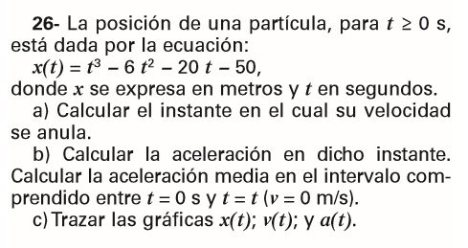

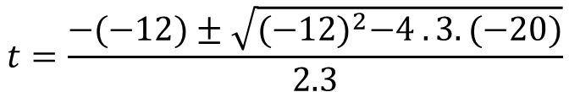




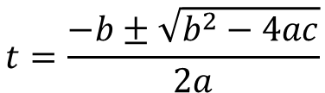


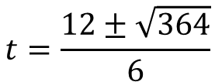

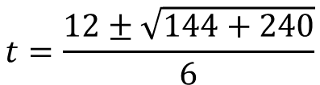
a)
$$0=3t^{2}−12t−20$$
$$t=\frac{−b±\sqrt{b^{2}−4ac}}{2a}$$
$$t=\frac{−(−12)±\sqrt{{(−12)}^{2}−4 . 3.(−20)}}{2.3}$$
$$t=\frac{12±\sqrt{144+240}}{6}$$
$$x\left(t\right)=t^{3}−6t^{2}−20t−50$$
$$v\left(t\right)=\frac{dx}{dt}=3t^{2}−12t−20$$
$$t=\frac{12±\sqrt{364}}{6}$$
$$t_{1}=5,18s$$
$$t=\frac{12±19,07}{6}$$
$$a\left(t\right)=\frac{dv}{dt}=6t−12$$
$$t_{2}=−1,17s$$

Slide 2





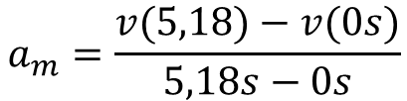

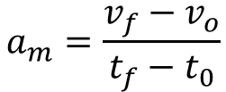


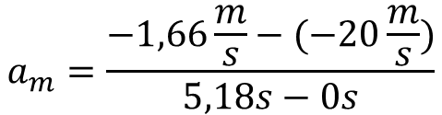
b)
$$a\left(t\right)=6t−6$$
Para trazar las gráficas, se hallan los puntos críticos, las raíces, intervalos de crecimiento y decrecimiento.
$$a\left(3,67s\right)=6\frac{m}{s^{3}} . 5,18s−12\frac{m}{s^{2}}$$
$$a\left(3,67s\right)≅19\frac{m}{s^{2}}$$
$$v\left(t\right)=3t^{2}−12t−20$$
$$a_{m}=\frac{v_{f}−v_{o}}{t_{f}−t_{0}}$$
$$v\left(3,67s\right)=3\frac{m}{s^{3}}{(5,18s)}^{2}−12\frac{m}{s^{2}}.5,18s−20\frac{m}{s}$$
$$a_{m}=\frac{v(5,18)−v(0s)}{5,18s−0s}$$
$$v\left(5,18s\right)=−1,66\frac{m}{s}$$
$$a_{m}=\frac{−1,66\frac{m}{s}−(−20\frac{m}{s})}{5,18s−0s}$$
$$v\left(0s\right)=−20\frac{m}{s}$$
$a_{m}$≅$3,54\frac{m}{s^{2}}$

Slide 3
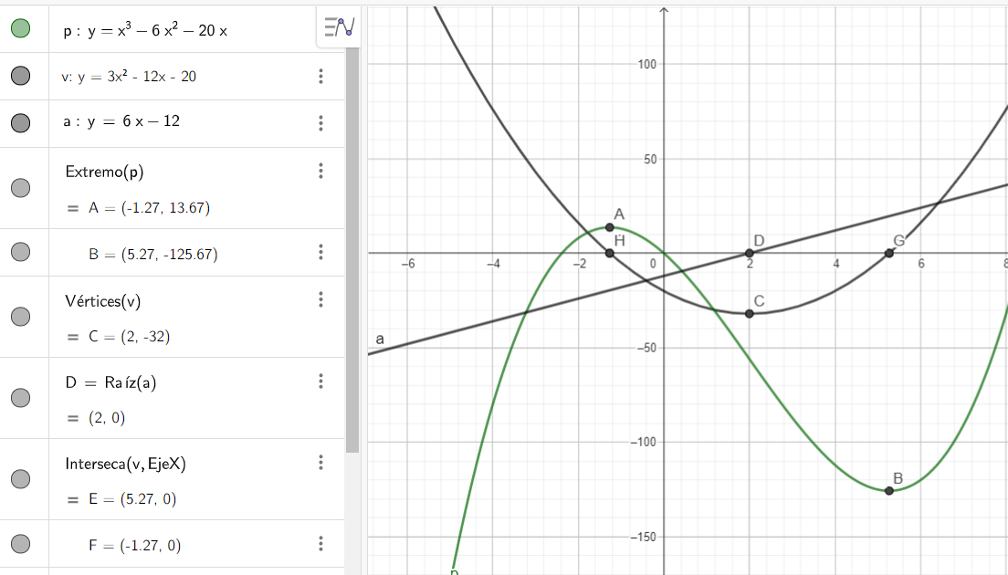
Donde la pendiente de la función posición es cero (extremos A y B), la velocidad es cero
velocidad
Donde la pendiente de la función velocidad es cero (el mínimo C), la aceleración es cero
aceleración
posición
posición

